Slide 1
PIACORIENTÁLT - INNOVÁCIÓ
Kovács Károly
2018. november 7. - MaSzeSz szakmai nap

Slide 2
ALAPKUTATÁSTÓL A PIACIG
K+F / INNOVÁCIÓ, KÉNYSZEREK és MOTIVÁCIÓK
TERMÉK ÉS SZOLGÁLTATÁS ÉLETCIKLUS
INNOVÁCIÓ TERVEZÉS ÉS ÜZLETI SZEMLÉLET
KONKRÉT PÉLDÁK KONKRÉT ÜZLETI KÖRNYEZETBEN
INNOVÁCIÓ ÉS MEGTÉRÜLÉS AGGREGÁLT ADATOK
ÖSSZEGZÉS

Slide 3
K+F / INNOVÁCIÓ ÉS MOTIVÁCIÓK
A kutatás-fejlesztés, (K+F; R&D) a kreatív tudásbázis célzott, szisztematikus bővítése
Az innováció egy kreatív ötletből születő folyamat, amely megvalósítja az ötletet. (Új megoldások, rendszerek, piacok (Schumpeter)
  felfedező kutatás (alapkutatás)
  Feltaláló kutatás (alkalmazott kutatás)
  Fejlesztő kutatás (újítás)
Piac-Ipar vezérelt <<>> Független K+F intézmények
Felülről/kívülről támogatott K+F (Horizon 2020, stb)
  Nemzeti Kutatási, Fejlesztési és Innovációs Hivatal. https://nkfih.gov.hu/kutatas-fejlesztes#
  European Innovation Partnership on Water https://www.eip-water.eu/
Ipar és szellemi műhelyek összekapcsolása

Slide 4
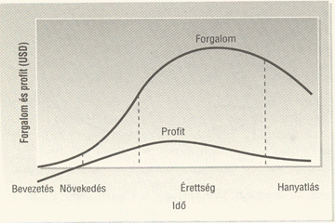
TERMÉK ÉS SZOLGÁLTATÁS ÉLETCIKLUS

Slide 5
Konkrét példák üzleti környezetben

Slide 6
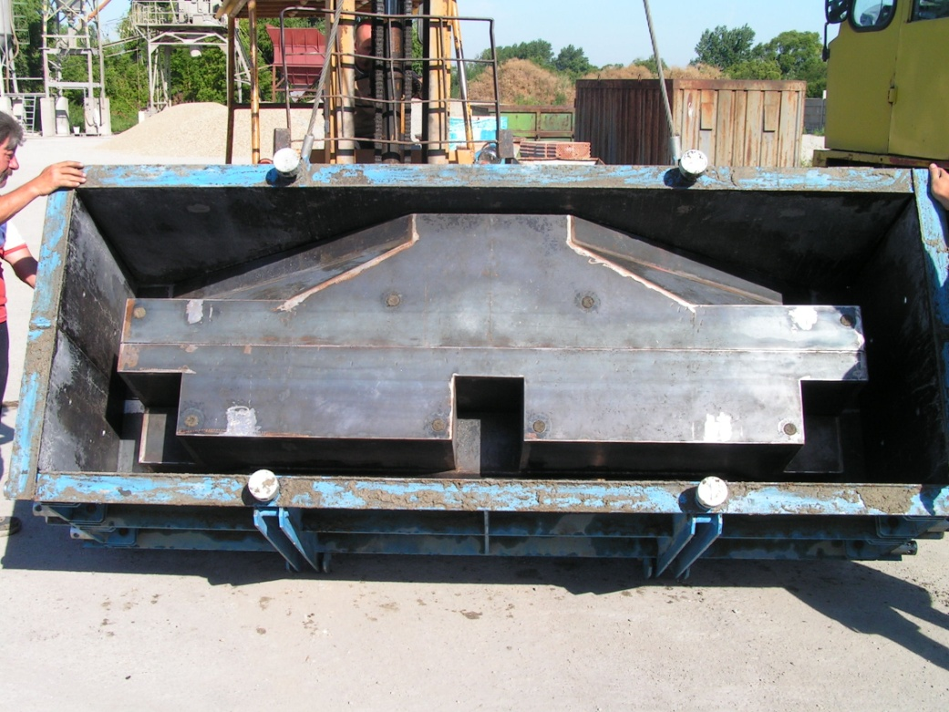
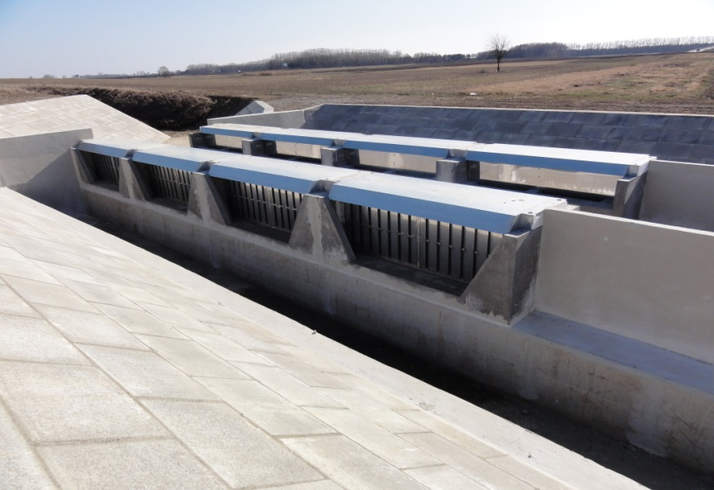
INNOVÁCIÓS ÉS FEJLESZTÉS TÖRTÉNET: ENVIA TRP
MEGOLDÁSRA VÁRÓ IGÉNY:
Nagy volumenű szennyezett csapadékvizek költséghatékony
előtisztítása
A gondolat születése:
A szennyezés fajták és addig alkalmazott megoldások nemzetközi kutatása (2006)
A Megoldás közreműködői:
Belső erőforrások és külső partnerek
Védelemi forma
Szabadalom
Piac és Készségfejlesztési igény: közepes
Alkalmazás területi korlátai: nincs

Slide 7
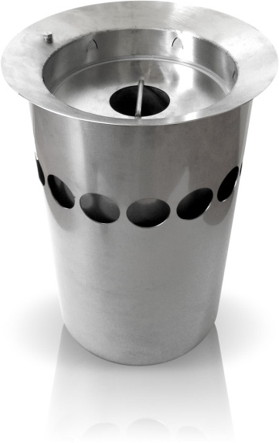
INNOVÁCIÓS ÉS FEJLESZTÉS TÖRTÉNET: ENVIA CRC
MEGOLDÁSRA VÁRÓ IGÉNY:
Szennyezett csapadékvizek költséghatékony tisztítása pontszerű víznyelőkre
A gondolat születése:
Az ENVIA TRP megoldás eredményessége
A Megoldás közreműködői:
Belső erőforrások
Védelmi forma:
-
Piac és Készségfejlesztési igény: alacsony
Alkalmazási területi korlát: nincs

Slide 8
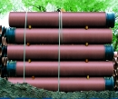
INNOVÁCIÓS ÉS FEJLESZTÉS TÖRTÉNET: DCC INDIREKT
Megoldásra váró igény:
Magas minőségű/élettartamú műszaki megoldások költséghatékonyságának bizonyítása
A gondolat születése:
a minőség eladhatatlansága feletti kesergés 2005
A Megoldás közreműködői:
Belső erőforrások
Védelmi forma:
tudás és tudásmegosztás
Piac és Készségfejlesztési igény: magas
Alkalmazási területi korlát:
- ahol az indirekt termékek képviselve vannak

Slide 9

INNOVÁCIÓS ÉS FEJLESZTÉS TÖRTÉNET: DCC DIREKT
Megoldásra váró igény:
Magas beruházási költségigényű viziközmű fejlesztések költséghatékonyságának biztosítása, a mérnöki munka és tudás felértékelése
A gondolat születése:
a DCC indirekt elméleti igazolását követően
A Megoldás közreműködői:
Belső erőforrások, külső partnerek
Védelmi forma
szerzői jog, tudás és tudásmegosztás
Piac és Készségfejlesztési igény: magas
Alkalmazási területi korlát:
- nincs

Slide 10

INNOVÁCIÓS ÉS FEJLESZTÉS TÖRTÉNET: LCC
Megoldásra váró igény:
Magas beruházási költségigényű fejlesztések költséghatékonyságának biztosítása, a mérnöki munka és tudás felértékelése
A gondolat születése:
a DCC direkt hatékonyságának és szükségszerűségének elméleti igazolását követően
A Megoldás közreműködői:
Belső erőforrások, külső partnerek
Védelmi forma
szerzői jog, tudás és tudásmegosztás
Piac és Készségfejlesztési igény: magas
Alkalmazási területi korlát:
- nincs

Slide 11

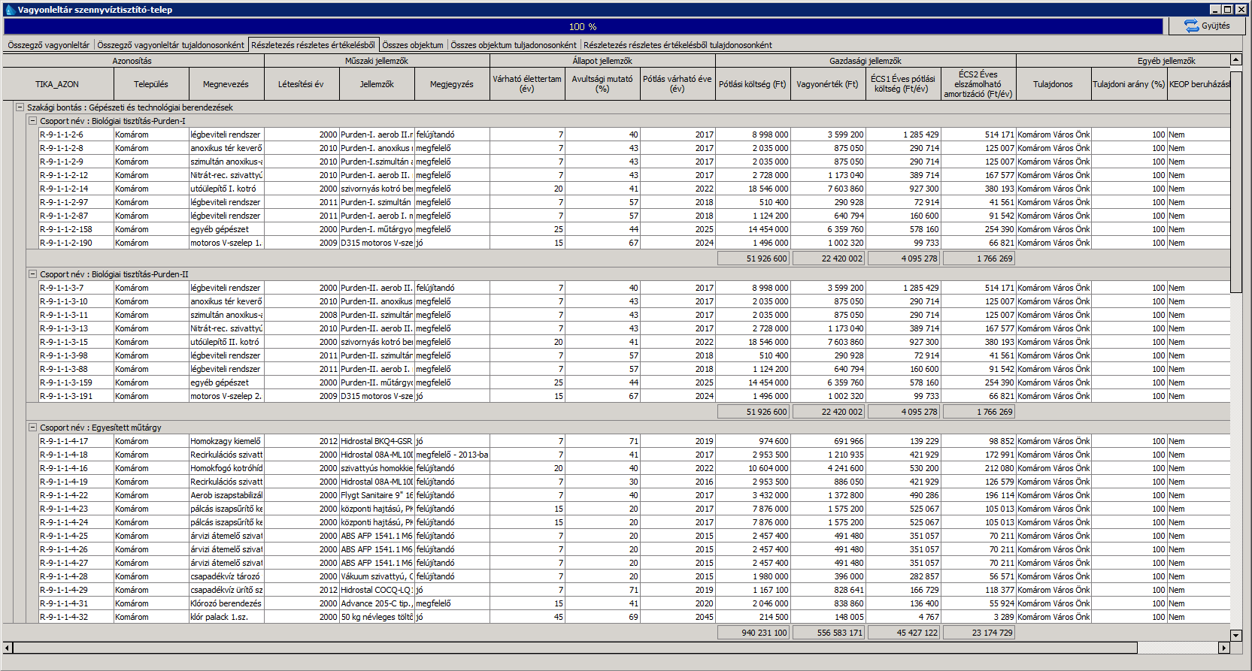
INNOVÁCIÓS ÉS FEJLESZTÉS TÖRTÉNET: TIKA
Megoldásra váró igény:
Életciklus szemlélet elterjesztése >> a hosszú élettartamú eszközök inflációs értékvesztésének kiküszöbölése >> Közművagyon-értékelést támogató módszertani és IT eszköz létrehozása
A gondolat születése:
a kidolgozott módszertan alkalmazási/védelmi formáinak
egyeztetése
A Megoldás közreműködői:
Belső erőforrások, külső partnerek
Védelmi forma:
szoftver tulajdonjog,
Piac és Készségfejlesztési igény: magas
Alkalmazási területi korlát: nincs

Slide 12
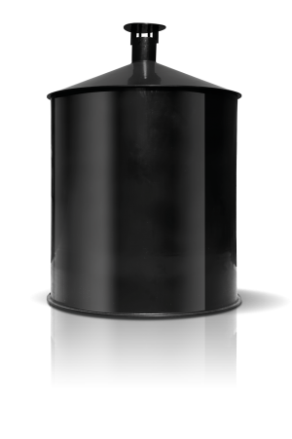
INNOVÁCIÓS ÉS FEJLESZTÉS TÖRTÉNET: VENTUS
Megoldásra váró igény:
Saját projektek kiszolgálása
A gondolat születése:
belső igény és piaci kínálat egyeztetése
A Megoldás közreműködői:
Belső erőforrások
Védelmi forma:
Mintaoltalom bejegyzés folyamatban
Piac és Készségfejlesztési igény: alacsony
Alkalmazási területi korlát: nincs

Slide 13
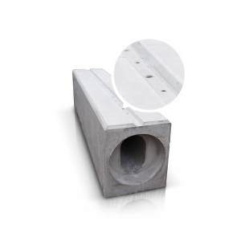
INNOVÁCIÓS ÉS FEJLESZTÉS TÖRTÉNET: VENTILO
Megoldásra váró igény:
Komposzttelepek csurgalékvíz elvezetésének és szellőztetésének egyidejű robosztus megoldása
A gondolat születése:
partner egyeztetés kiállítási környezetben
A Megoldás közreműködői:
Belső erőforrások, külső partnerek
Védelmi forma:
korlátozott
Piac és Készségfejlesztési igény: alacsony
Alkalmazási területi korlát: nincs

Slide 14
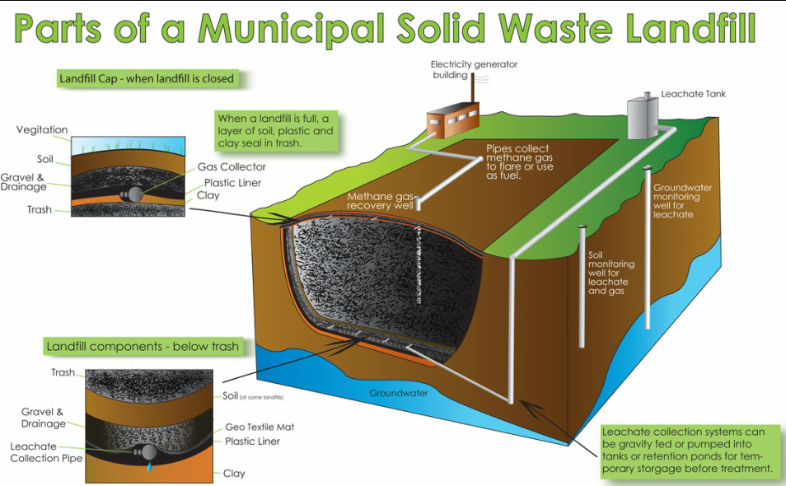
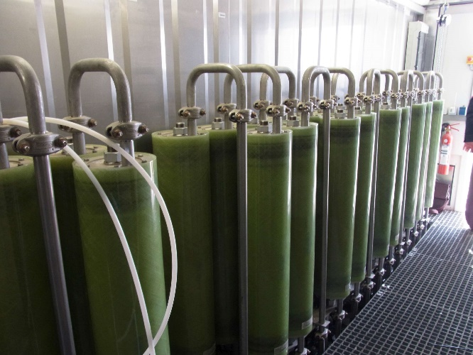
INNOVÁCIÓS ÉS FEJLESZTÉS TÖRTÉNET: CSURGALÉKVÍZ-TISZTÍTÓ KONTÉNER
Megoldásra váró igény:
Súlyosan szennyezett hulladéklerakó csurgalékvizének
tisztítása
A gondolat születése:
konkrét ajánlatkérés
A Megoldás közreműködői:
belső erőforrások külső partnerek (Vízipari Klaszter)
Védelmi forma:
Magas műszaki követelmények, belépési küszöb
Piac és Készségfejlesztési igény: magas
Alkalmazási területi korlát: nincs

Slide 15
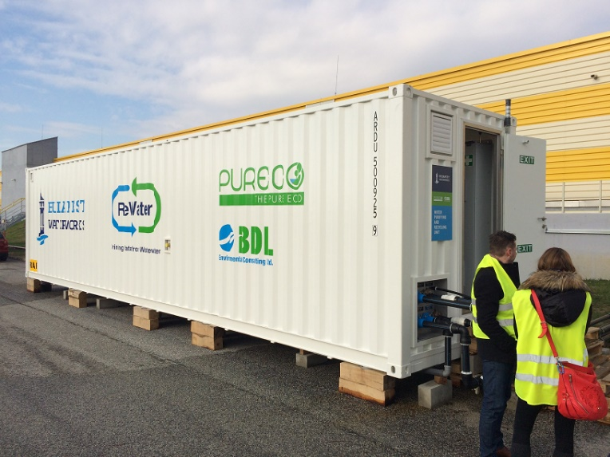
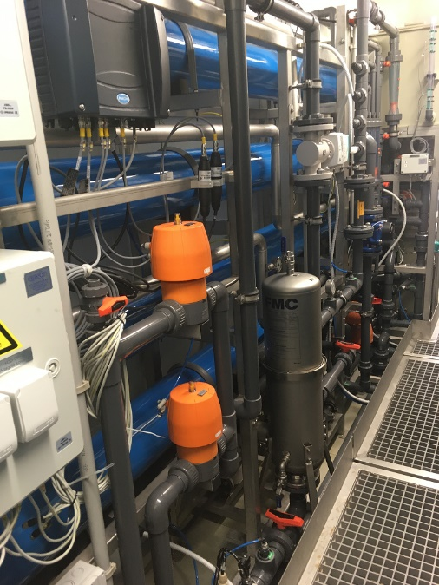
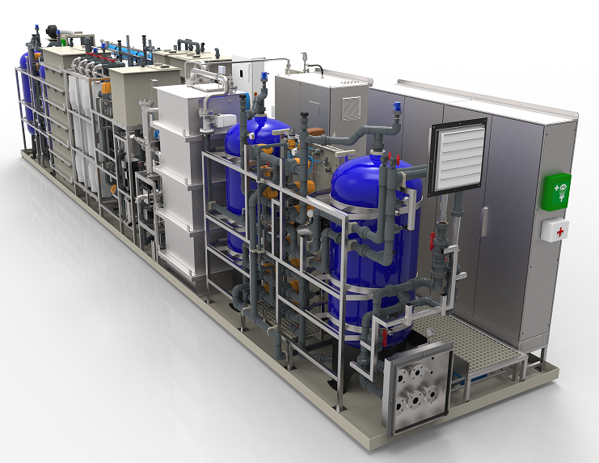
INNOVÁCIÓS ÉS FEJLESZTÉS TÖRTÉNET: REWATER
Megoldásra váró igény:
Szennyezett vizek széleskörű újrahasznosítása
vízhiányos területeken
A gondolat születése:
Klaszter K+F szakmai nap2013
A Megoldás közreműködői:
- Belső erőforrások, külső partnerek (FVM)
Védelmi forma:
Trademark + Mintaoltalom
Piac és Készségfejlesztési igény: magas
Alkalmazási területi korlát: nincs

Slide 16
INNOVÁCIÓ ÉS MEGTÉRÜLÉSI AGGREGÁLT ADATOK

Slide 17
ÖSSZEGZÉS
Piacorientált innováció a fejlesztés alapjai
Piac, szakterület ismerete (minél lehet v.mit jobban csinálni?)
Nyitottság az új igényekre, kihívásokra (mit lehet ….?)
Kíváncsiság és kreativitás (miként lehet….?)
Lehetőségek felismerése (hogyan tudom…?
Motivált fejlesztés (megéri-e nekem…?)
Csapatmunka jelentősége (kikre van szükségem…?)
Economy of scale (elég nagy vagyok-e…?)
Költség és haszon elemzés (megéri-e az érintetteknek…?)
Marketing, promóció (miként tudom őket győzni…?)

Slide 18
Köszönöm a figyelmet!

